Slide 1
Harf ve Alfabe Bilgisi
Dr. Öğretim Üyesi Gökçe Karaman Benli
Ankara Üniversitesi Eğitim Bilimleri Fakültesi Temel Eğitim Bölümü Okul Öncesi Eğitim Anabilim Dalı

Slide 2
Harf ve Alfabe Bilgisi
Alfabe bilgisi, çocukların, sözcüklerin harflerden oluştuğunu ve sözcükleri sözel dile aktarırken harf seslerinin kullanıldığını ve farklı harfleri bir araya getirerek farklı sözcükler oluşturulduğunu anlayabilmeleridir. Harf-ses bilgisi, her harfin bir sesi olduğunun bilgisidir
(Bennett- Armistead, Duke, ve Moses, 2005: 36-38).

Slide 3
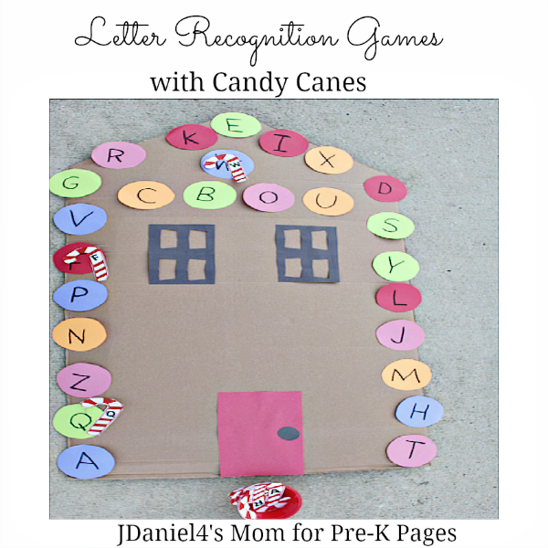
Alfabe bilgisini kazanan çocuklar kendi dillerine özgü harf sistemini öğrenmiş olurlar.

Slide 4
Alfabe veya harf bilgisi, çocukların hem büyük hem de küçük harfleri bilmesini gerektirir.
Çocuklar harflerin isimlerini ve yazılışlarındaki sembolleri birbiriyle ilişkilendirebilmelidir. Çocuk her harfin bir sese karşılık geldiğini anlamlandırmalıdır.
Okuma gelişiminde çocuk harfin bir ismi olduğunu, ayrıca konuşma dilinde de bir sesi olduğunu bilmelidir
(Cabell, McGinty ve Justice, 2007: 328).

Slide 5
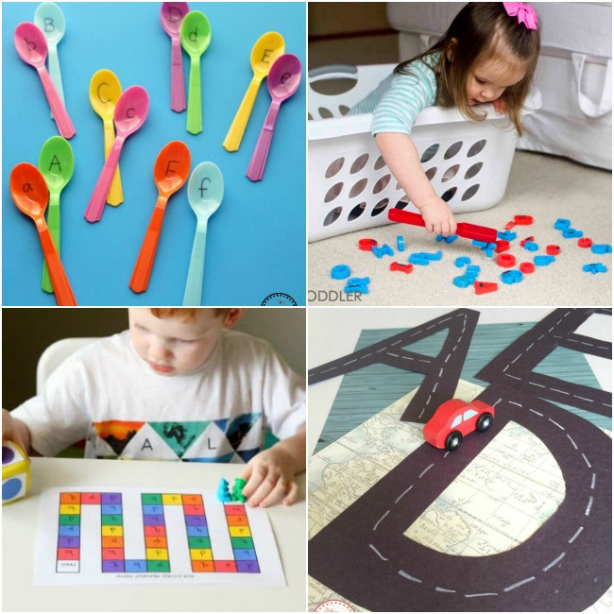
Çocuklar okula başlamadan önce alfabe harflerini fark etmeye başlar. Burada anlatılmak istenen, çocukların harfleri isimlendirebilmesi değildir. Sözü edilen, çevrelerinde sıkça gördükleri logo ve yazılı malzemelere ilgi göstermeleri ve isimlerini söylemeleridir.

Slide 6
Çocuklar kendi isimlerini yazmayı öğrendiklerinde, kendileri için “kargacık burgacık” olarak görülen bu simgelere “harf” dendiğini fark ederler.
Bazı küçük çocuklar “Annenin” A’sını, A harfi olarak değil de annenin “A” sı olarak tanırlar. Bazı belirli harflere anlamlar yükleyerek o harfleri tanımaya başlarlar.

Slide 7
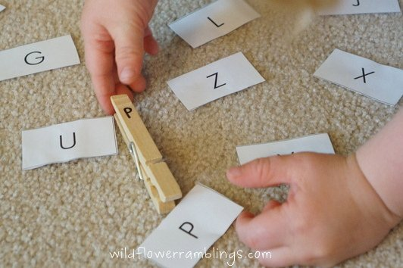
Alfabe kuralları yazılı dildeki harflerin sistematik bir şekilde konuşma sesleriyle ilişkisinin anlamlandırılmasıdır. Çocuklar geleneksel anlamda okuma ve yazmayı, alfabe kurallarını kavramadıkça öğrenemezler. (McGee ve Morrow, 2005:43-48).

Slide 8
Harf isim ve seslerini bilme, binişik beceriler olmasına rağmen, birbirlerinden farklıdır. Harf isimleri sözcük sonu yerine sözcük başında olduğunda daha kolay öğrenilebilmektedir.
Harf isimlendirme, görsel bir sembolün sesbirimsel temsiline yol gösteren bir beceridir. Her sesbirimsel temsil, bir sözcüğe benzeyebilir. Örneğin; (B,C,G,P harfleri söylenirken, İngilizce’de bee, see, gee, pea sözcükleri gibi söylenir.)
Harfin sesini bilme ise daha zordur; çünkü her harfin tek tek sesbirimsel temsilini bilmeyi içerir yani sesbilgisel farkındalık bilgisine harflerin seslerini bilmede daha çok gereksinim duyulmaktadır. (McBride-Chang, 1999).

Slide 9
Okul öncesi dönem sürecindeki kazanımında aşağıdaki beceriler önemlidir :
Alfabede bulunan büyük ve küçük harfleri tanımak. (Çocuklar alfabelerindeki on veya daha fazla harfi tanıyabilir.)
Kendi isminin içindeki tüm küçük harfleri tanımak.
Bildiği harfleri; çevredeki yazılı malzemeler (kitapların başlığı, sık görülen
semboller) içinden göstermek.
Harf seslerini ve şekillerini ilişkilendirmeye başlamak.
Bildiği harflerle ilgili yorumlarda bulunmak. Örneğin çocuk, “A” harfi “araba” sözcüğünde, “B” harfi de “balık” sözcüğünde vardır, diyebilir.
Bilinen sözcüklerin ilk harflerine dikkat etmeye başlamak.
Harf-ses ilişkisini kurmaya başlamak.
Sık tekrarlanan sözcükleri tanımaya başlamak.

Slide 10
Görsel Algı ve Alfabe ve Harf Bilgisi Edinimi
Alfabe ve harf bilgisinin edinimi, işitsel becerilerle birlikte görsel algılama becerilerini de kapsar.

Slide 11
Görsel algılama, Frostig’e göre (1964); görsel uyaranları tanıma, ayırt etme ve daha önceki deneyimlerle ilişkili olarak yorumlama yeteneğidir ve görsel algıyı beş alanda incelemiştir.
Bu alanlar; göz motor koordinasyonu, şekil-zemin ayırımı, şekil sabitliği, mekanda konumun algısı, ve mekan ilişkilerin algılanmasıdır.

Slide 12
Erken okuryazarlık gelişiminde çocukların çevrelerindeki yazılı materyalleri algılamaları, gelişen okuryazarlık yaklaşımına göre önemli bir kazanımdır. Çocukların çevrelerinde yazılı bir şekilde bulunan birçok sözcük, harf, rakam ve sembollere, “çevresel yazılar” (environmental print) denilir (Neumann, Hood, Ford ve Neumann, 2011).

Slide 13
Ehri ve Sandra (1998), okuma gelişiminde betimledikleri;
alfabe öncesi,
kısmi alfabetik,
tam alfabetik,
birleştirilmiş ve
otomatik alfabetik basamaklarında, çocukların görsel ipuçlarından farklı şekillerde yararlandıklarını belirtirler.

Slide 14
Okul öncesi dönem çocuklarının büyük bir bölümü alfabe öncesi dönemde ve bazıları da, kısmi alfabetik denilen; sözcükleri tanırken “tahmin etme” becerisinin kullanıldığı dönemde yer alır.
Alfabe öncesi dönemde çocuklar alfabe bilgisine sahip olmadıkları için görsel belleklerini kullanırlar, sözcük, harf, rakam ve sembolleri bu yolla tanımaya çalışırlar.
Bu dönemde görsel eşleştirme önemli bir beceridir.

